Slide 1
SYSTÈMES RÉPARTIS POUR LE BIG DATA
Projet — Analyse distribuée de ventes retail
avec Hadoop / HDFS (simulé) et PySpark
Dataset : retail_sales_2024.csv — 8 000 enregistrements, 11 attributs
Pipeline étudié : Dataset CSV → HDFS (stockage distribué) → Spark / PySpark → Résultats

Slide 2
INTRODUCTION
Objectifs du projet
Appliquer, sur un jeu de données réel, les notions du cours consacrées aux systèmes distribués et aux architectures Big Data.
1
Architecture cluster
2
Stockage distribué
Modéliser un cluster Big Data : nœud maître, nœuds workers, réseau.
Simuler HDFS : découpage en blocs, partitionnement, réplication, cohérence.
3
Traitement distribué
4
Résultats exploitables
Utiliser Apache Spark / PySpark pour analyser les données en parallèle.
Sauvegarder les résultats (CSV / Parquet) et les visualiser.
Projet Big Data — Ventes retail
2

Slide 3
DONNÉES
Le jeu de données : retail_sales_2024
8 000
11
7
7
enregistrements
attributs
catégories de produits
régions (Tunisie)
Colonne | Description
order_id | Identifiant de commande
date | Date de la commande
category | Catégorie de produit
region | Région du client
channel | Canal (en ligne / magasin)
payment_method | Moyen de paiement
Colonne | Description
quantity | Quantité achetée
unit_price | Prix unitaire
customer_age | Âge du client
rating | Note de satisfaction
total_amount | Montant total
Projet Big Data — Ventes retail
3

Slide 4
VUE D'ENSEMBLE
Pipeline global du projet
Le même flux que celui présenté en cours (diagramme d'architecture cluster Big Data).
Dataset CSV
HDFS
Spark / PySpark
Résultats
retail_sales_2024.csv
8 000 x 11
Stockage distribué
Blocs + réplication
Traitement distribué
en parallèle
CSV / Parquet
+ graphiques
Sur un vrai cluster, ces 4 étapes s'exécutent sur des machines physiques séparées reliées par un réseau. Ici, elles sont simulées sur une seule machine avec 4 threads Spark représentant 4 workers.
Projet Big Data — Ventes retail
4

Slide 5
ARCHITECTURE
Architecture générale retenue
MASTER NODE
NameNode • ResourceManager • Spark Driver
WORKER 1
WORKER 2
WORKER 3
WORKER 4
DataNode (HDFS)
NodeManager (YARN)
Spark Worker
DataNode (HDFS)
NodeManager (YARN)
Spark Worker
DataNode (HDFS)
NodeManager (YARN)
Spark Worker
DataNode (HDFS)
NodeManager (YARN)
Spark Worker
HDFS — Données distribuées et répliquées sur les 4 workers
4 threads Spark locaux (local[4]) jouent le rôle des 4 nœuds workers d'un cluster Hadoop réel.
Projet Big Data — Ventes retail
5

Slide 6
ARCHITECTURE
Correspondance cours ↔ projet
Composant du cours | Équivalent dans le projet
Master Node (NameNode, ResourceManager, Spark Driver) | Driver PySpark local
Worker Nodes (DataNode, NodeManager, Spark Worker) | 4 threads Spark (local[4])
HDFS (blocs, réplication) | Dossier hdfs_simulation/ : 4 partitions + 2 répliques
Traitement distribué (MapReduce / Spark) | groupBy().agg() exécutés en parallèle sur les partitions
Résultats stockés sur HDFS | Dossier resultats/ (CSV + Parquet)
Faute d'un vrai cluster multi-machines, le comportement d'un cluster Hadoop/Spark est simulé sur une seule machine : le code et les concepts (partitionnement, parallélisme, réplication) restent identiques à un déploiement réel.
Projet Big Data — Ventes retail
6

Slide 7
ÉTAPE 1
Collecte et ingestion des données
1
Chargement du fichier CSV dans un DataFrame Spark, comme s'il était déposé sur le cluster avant stockage sur HDFS.
CSV
Lecture du CSV avec inférence du schéma (spark.read.csv)
Vérification du nombre de lignes et de colonnes
Spark Session
(local[4])
Contrôle des valeurs manquantes par colonne
DataFrame Spark
8 000 x 11
Aperçu du schéma et des premières lignes
Projet Big Data — Ventes retail
7

Slide 8
ÉTAPE 2
Simulation du stockage distribué — Partitionnement
2
Le DataFrame (8 000 lignes) est reparti en 4 partitions, comme un fichier découpé en blocs HDFS répartis sur 4 DataNodes.
retail_sales
_2024.csv
Partition 1
Partition 2
Partition 3
Partition 4
~2 000
lignes
~2 000
lignes
~2 000
lignes
~2 000
lignes
8 000 lignes
Nœud 1
Nœud 2
Nœud 3
Nœud 4
Code utilisé :
df_partitioned = df.repartition(4)
counts = df_partitioned.rdd.glom().map(len).collect()
Projet Big Data — Ventes retail
8

Slide 9
ÉTAPE 2 (SUITE)
Réplication des blocs (tolérance aux pannes)
2
Chaque bloc de données est dupliqué 3 fois sur des dossiers distincts, reproduisant le facteur de réplication par défaut de HDFS.
Bloc de
données
Copie 1 — Bloc original
Copie 2 — Réplique
Copie 3 — Réplique
En cas de panne d'un nœud, les copies restantes garantissent la disponibilité des données — aucune interruption du service.
Projet Big Data — Ventes retail
9

Slide 10
ÉTAPE 3
Traitement distribué avec PySpark
3
Chaque agrégation est exécutée en parallèle sur les 4 partitions, puis les résultats partiels sont combinés (principe Map / Reduce).
1
CA par catégorie
2
CA par région
3
Moyens de paiement
Somme, moyenne et nombre de commandes par catégorie de produit.
Chiffre d'affaires total et nombre de commandes par région.
Répartition des paiements et note de satisfaction moyenne.
4
Évolution mensuelle
5
Région x Canal
Chiffre d'affaires agrégé mois par mois (traitement batch).
Croisement du canal de vente (en ligne / magasin) par région.
groupBy("category").agg(F.sum(...), F.avg(...), F.count(...))
Projet Big Data — Ventes retail
10

Slide 11
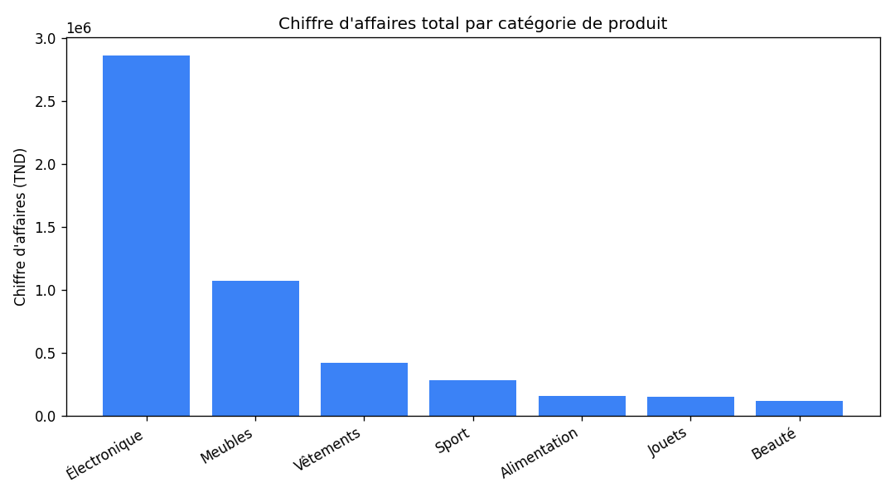
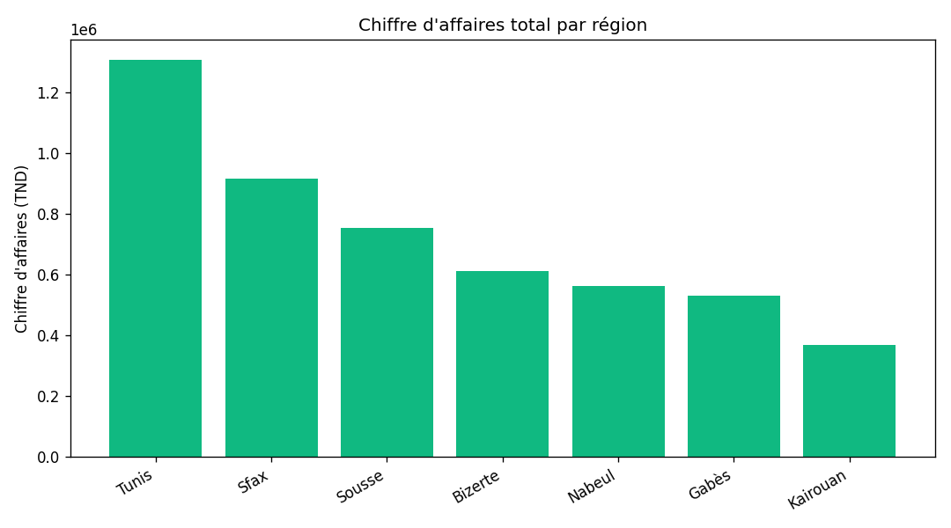
RÉSULTATS
Résultats obtenus
Électronique et Meubles dominent le chiffre d'affaires ; Tunis et Sfax concentrent les ventes les plus fortes par région.
Projet Big Data — Ventes retail
11

Slide 12
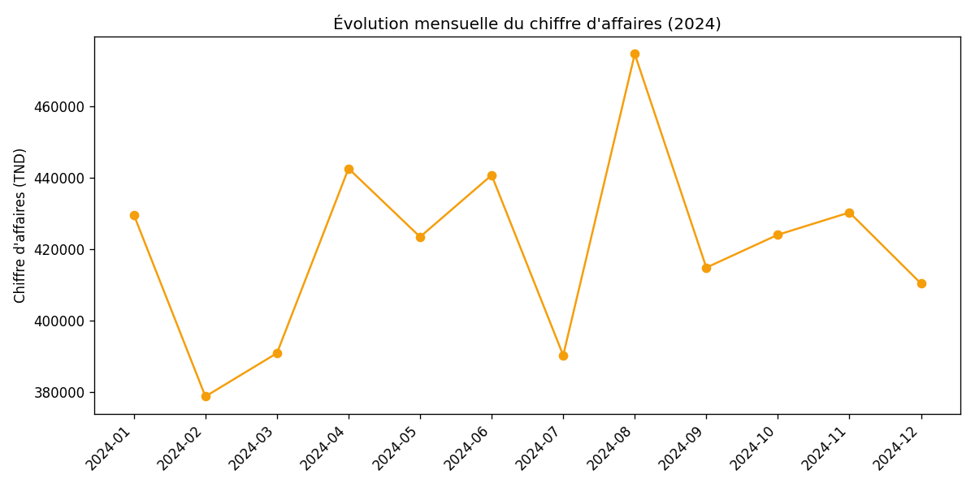
RÉSULTATS
Évolution mensuelle & sauvegarde des résultats
Étape 4 — Retour vers le stockage distribué
resultats/ca_par_categorie_csv/
resultats/ca_par_categorie_parquet/
resultats/ca_par_region_csv/
resultats/ca_mensuel_csv/
resultats/canal_region_csv/
Les résultats sont écrits aux formats CSV et Parquet, comme le ferait une écriture vers HDFS sur un vrai cluster — prêts à être réutilisés par d'autres traitements ou outils de visualisation.
Projet Big Data — Ventes retail
12

Slide 13
DISCUSSION
Lien avec les concepts du cours
Partitionnement (Sharding)
8 000 lignes réparties en 4 partitions traitées en parallèle, comme des blocs HDFS répartis sur plusieurs DataNodes.
Réplication
Chaque bloc dupliqué 3 fois — facteur de réplication par défaut de HDFS, assurant la tolérance aux pannes.
Cohérence
Cohérence forte simulée : toutes les répliques sont identiques dès l'écriture.
Traitement distribué (Map/Reduce)
groupBy().agg() exécutés en parallèle sur les partitions puis combinés, comme un job MapReduce/Spark.
Projet Big Data — Ventes retail
13

Slide 14
DISCUSSION
Avantages observés et limites du projet
AVANTAGES
LIMITES
Traitement rapide grâce au parallélisme, même en environnement simulé
Un seul poste utilisé : pas de vrai réseau ni de vraies pannes matérielles
Résilience : la disponibilité ne dépend pas d'un seul nœud
Réplication simulée par simple copie de fichiers, sans reprise sur panne automatique
Scalabilité horizontale : local[4] → cluster réel (YARN) sans changer la logique
Latence réseau et cohérence distribuée réelle non testées
Code strictement identique à celui utilisé sur un vrai cluster Hadoop/Spark
Projet Big Data — Ventes retail
14

Slide 15
CONCLUSION
Un pipeline Big Data complet, appliqué à un cas concret
Ce projet a permis de mettre en pratique les notions du cours — architecture Master/Worker, stockage distribué HDFS (partitionnement, réplication, cohérence) et traitement distribué avec Spark/PySpark — sur un jeu de données réaliste de 8 000 ventes retail.
Dataset CSV
HDFS
Spark/PySpark
Résultats
Livrables : retail_sales_2024.csv • projet_bigdata_retail.ipynb • rapport_projet.md • cette présentation

